Slide 1
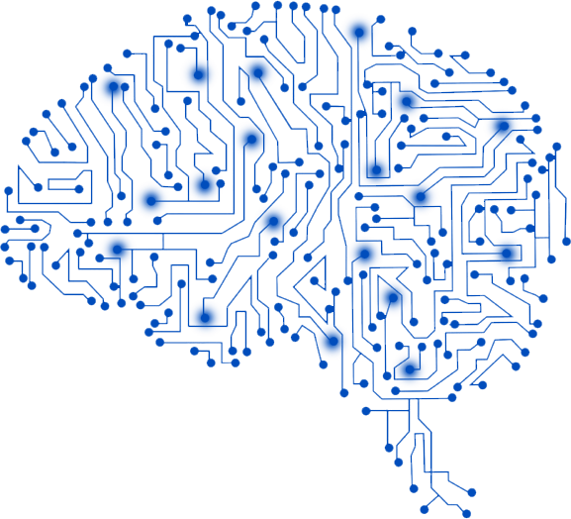
КРАТКИЙ ЭКСКУРС В Ml
Цвигун Аким

Slide 2
Классификация задач машинного обучения
Задача регрессии
Задача классификации
Задача кластеризации
Задача снижения размерности

Slide 3

Разделы машинного обучения
Классическое машинное обучение
Глубокое обучение (Deep Learning)
Анализ временных рядов (Time Series)
Задача обработки языка (Natural Language Processing)
Компьютерное зрение (Computer Vision)
Обучение с подкреплением (Reinforcement Learning)
Распознавание речи (Speech Recognition)
Обучение без учителя (Unsupervised Learning)

Slide 4
Среда разработки
Jupyter-notebook
Pycharm

Slide 5
Последовательность решения задачи
Определяем данные (матрица признаков + вектор целевой переменной*)
Определяем метрику качества модели
Определяем алгоритм, ставящий в соответствие вектору признаков значение целевой переменной

Slide 6
Из чего состоит модель ML
Параметры модели (веса / предикаты)
Формула получения предсказания
Гиперпараметры
Алгоритм оптимизации
Функция потерь

Slide 7


Классы моделей
Линейные (линейная регрессия, SVM, логистическая регрессия)
Нейронные сети
Tree-based алгоритмы (дерево решений, случайный лес, бустинг)
Методы ближайших соседей (kNN)
Графовые методы

Slide 8

Виды признаков
Бинарные (0/1)
Вещественные (3.14)
Категориальные (’Сбербанк’ / ’ВТБ’)
Порядковые (упорядоченные категориальные: н-р, день недели)

Slide 9

One-Hot кодирование
Признак «Банк» имеет 4 различных значения: “Сбербанк”, “ВТБ”, “Тинькофф”, «Газпромбанк»
Заменяем его на 4-1 = 3 признака: «Банк == Сбербанк», «Банк == ВТБ», «Банк == Тинькофф»
Каждый из признаков равняется 1, если его условие выполняется, иначе - 0

Slide 10

Оценивание модели
Выбор метрики (MSE, MAE и др.)
Разделение на обучающую и отложенную выборки

Slide 11

Переобучение
Явление, при котором качество на обучающей выборке значительно лучше качества на отложенной выборке
Модель не обладает обобщающей способностью

Slide 12
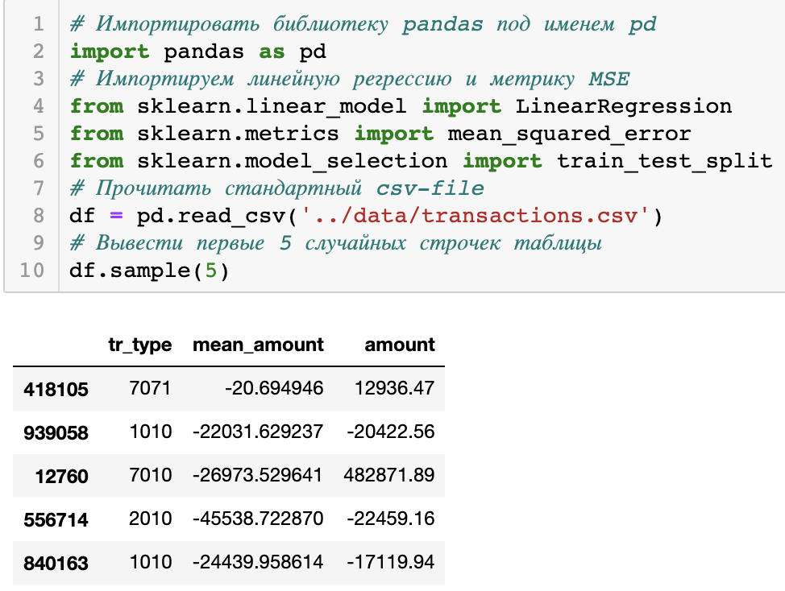
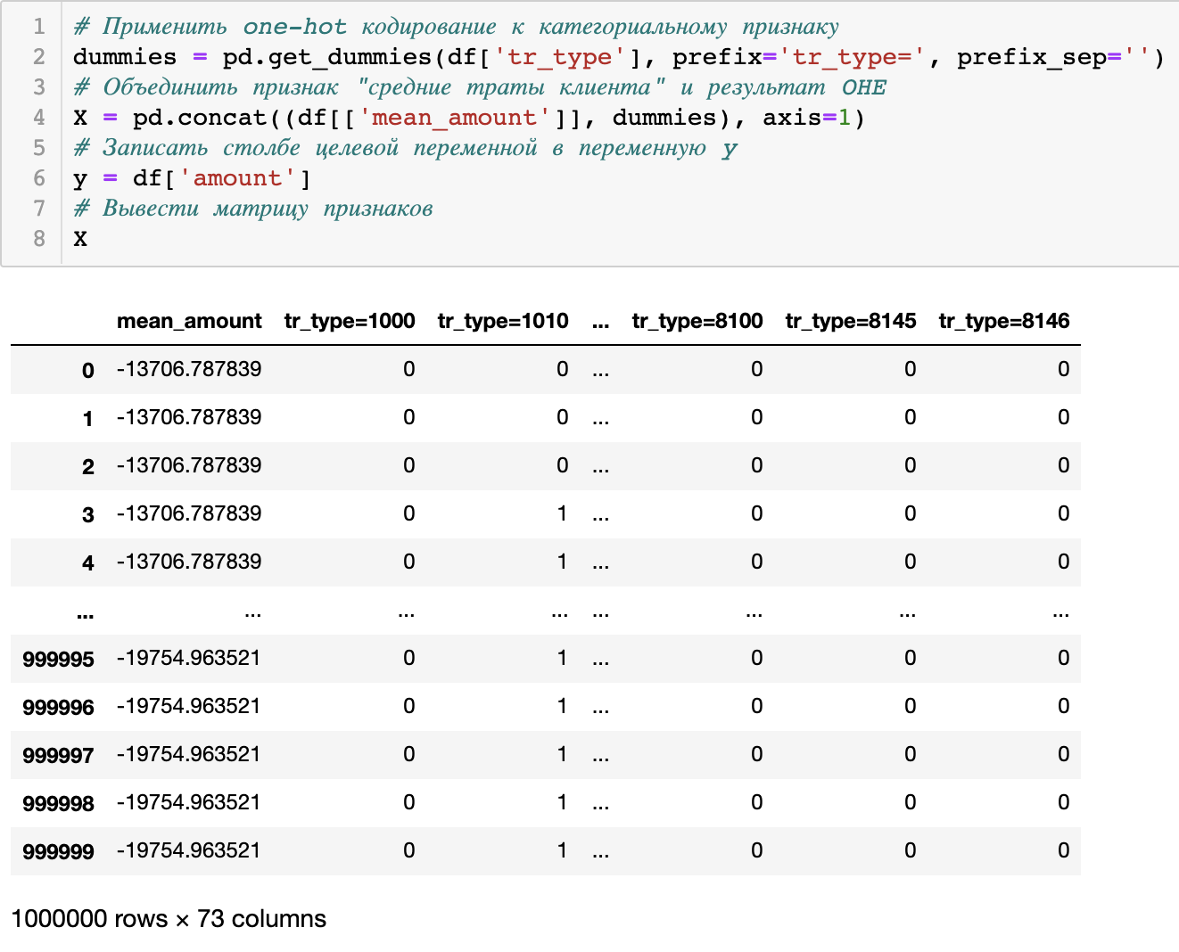
Пример в jupyter-е

Slide 13
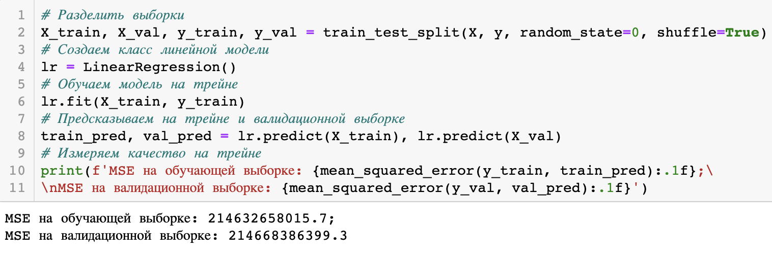
Пример в jupyter-е

Slide 14
Спасибо за внимание!

